Slide 1
2
0
1
6
四五软件研究所

Slide 2
Part one
------用例图

Slide 3
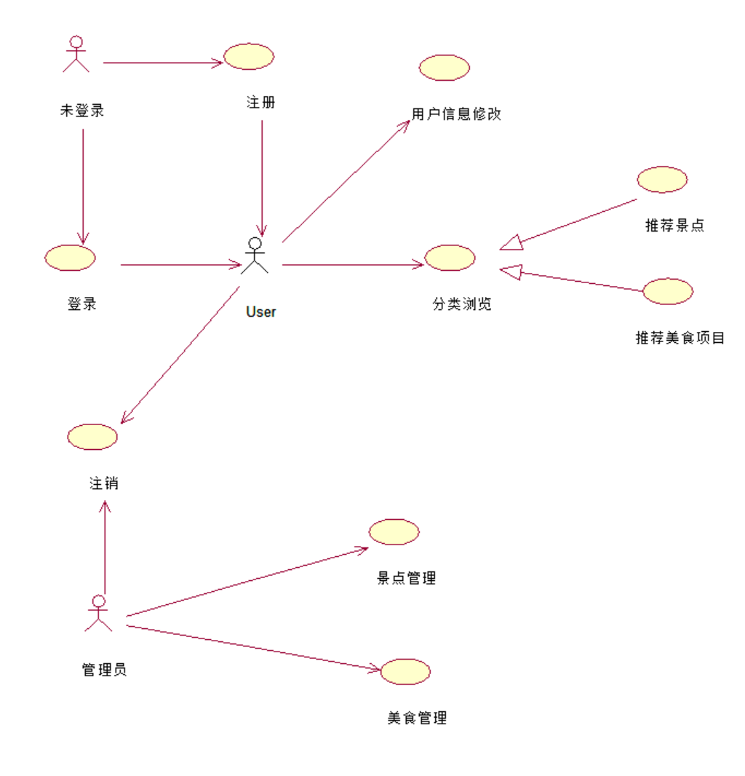
用
例
图

Slide 4
Part two
------活动图

Slide 5
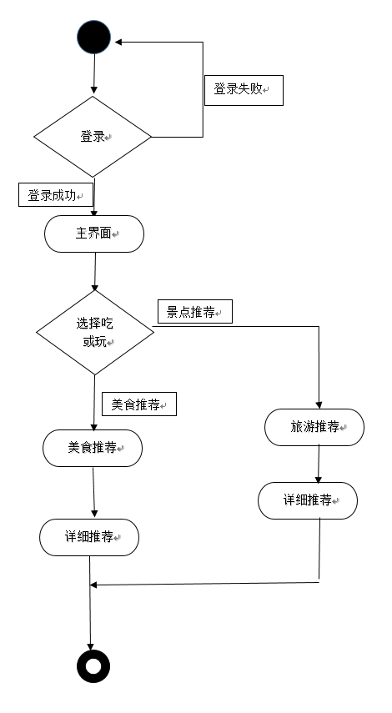
活动图

Slide 6
Part ？？？
------超文本访问模型

Slide 7
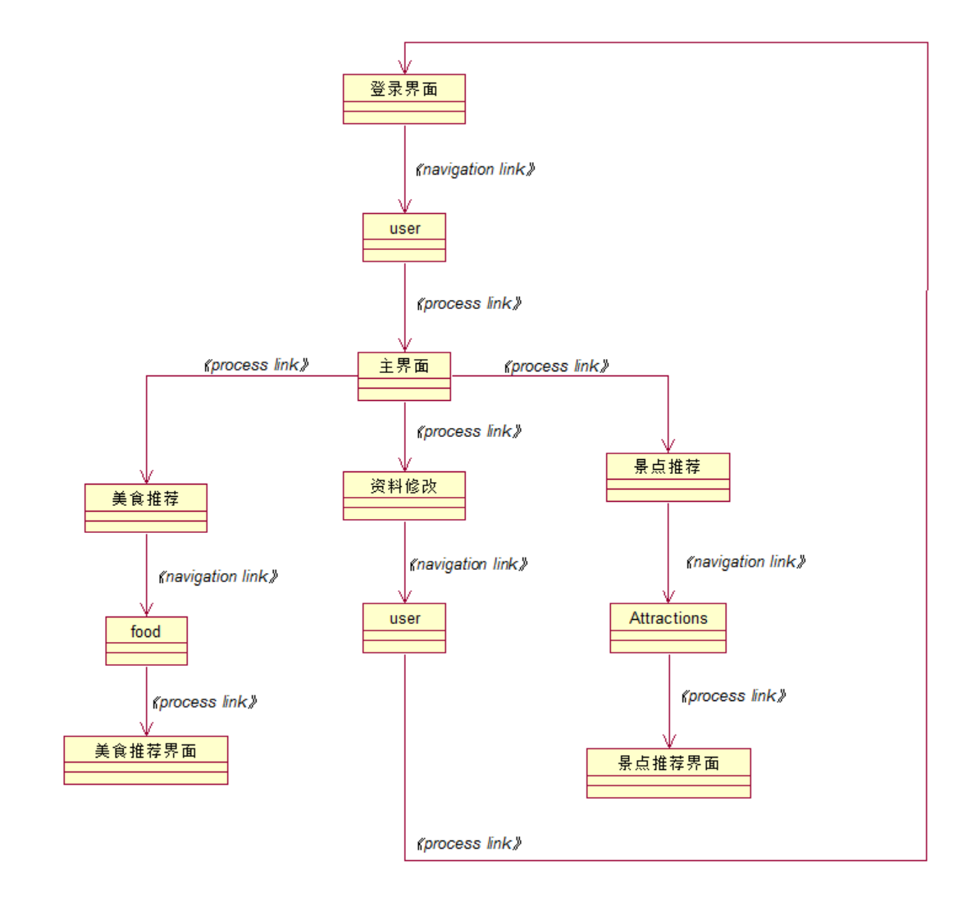
超文本访问模型

Slide 8
Part two
内容建模：
类图

Slide 9
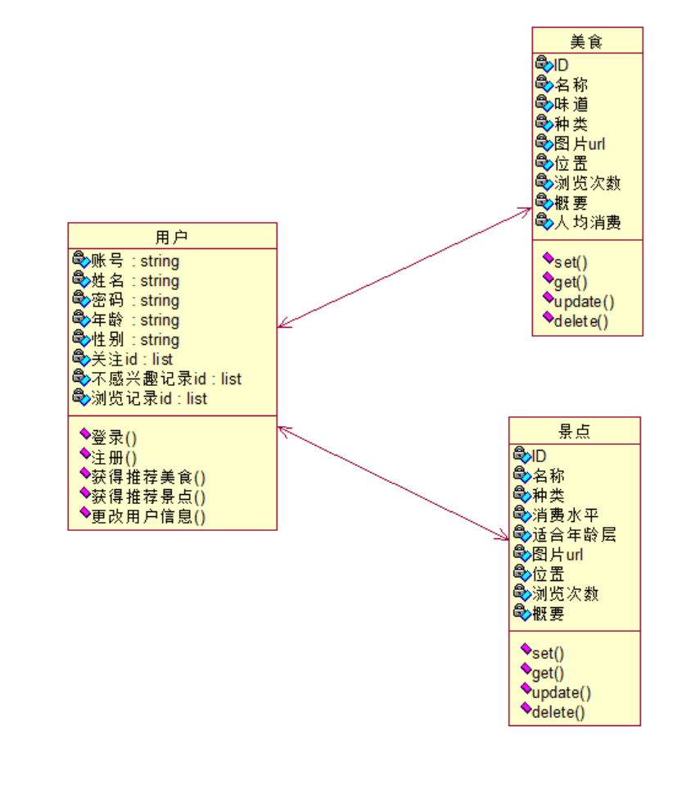
类图

Slide 10
Part five
展示建模：
UWE建模

Slide 11
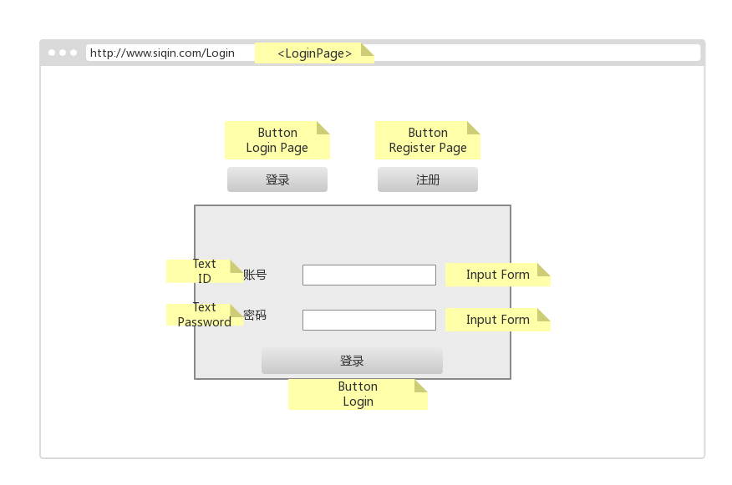
登录页面

Slide 12
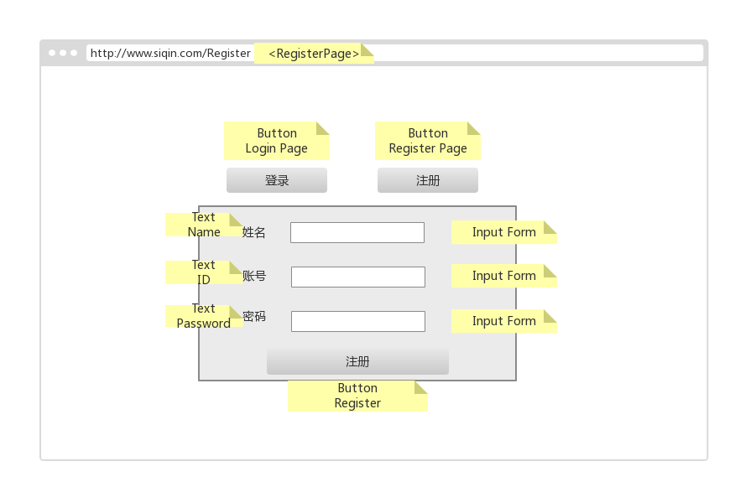
注册页面

Slide 13
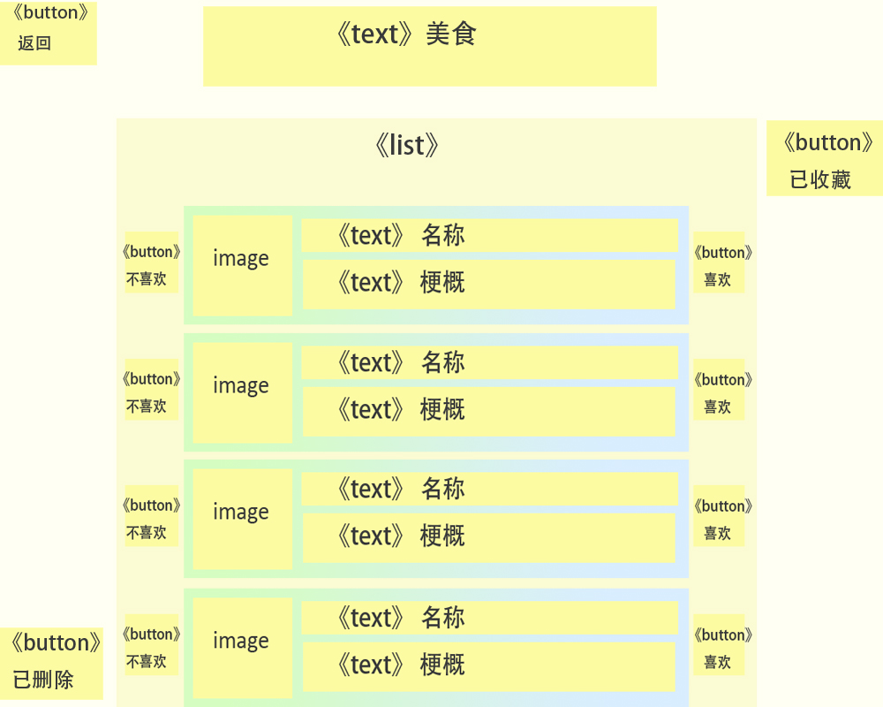
美食list

